Slide 1
Conceptos clave de Blockchain y de SQL

Slide 2
De la clase anterior…

Slide 3
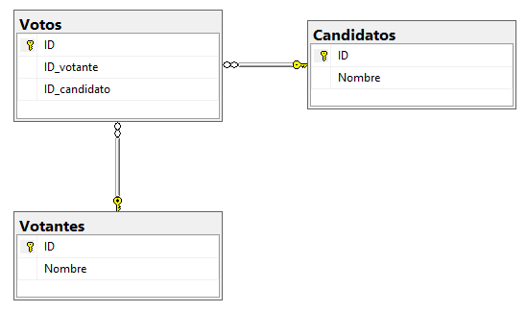




Slide 4
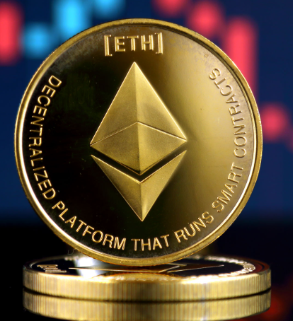
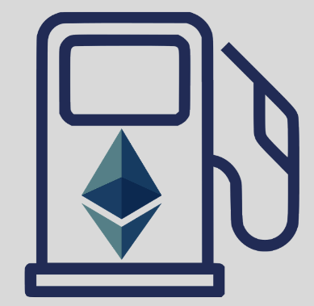

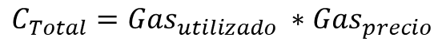
El combustible de Blockchain – Gas –
Operaciones “baratas”
Contratos poco complejos
+, -, *, /
$$C_{Total}=Gas_{utilizado} ∗Gas_{precio}$$
$$Gas_{precio}=\#gwei ∗\text{0.000000001} \text{ETH}$$
Operaciones “caras”
Contratos muy complejos
Almacenar información en la Blockchain
Operaciones

Slide 5
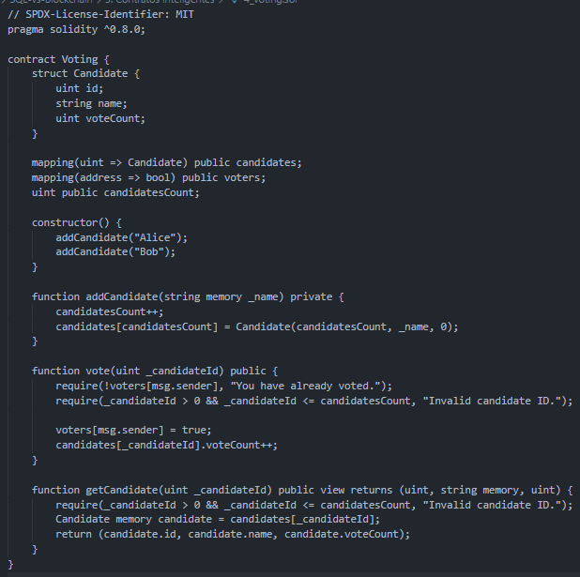
Operaciones
“baratas”
“caras”
Funciones y validaciones

Slide 6
Consultas avanzadas en SQL

Slide 7
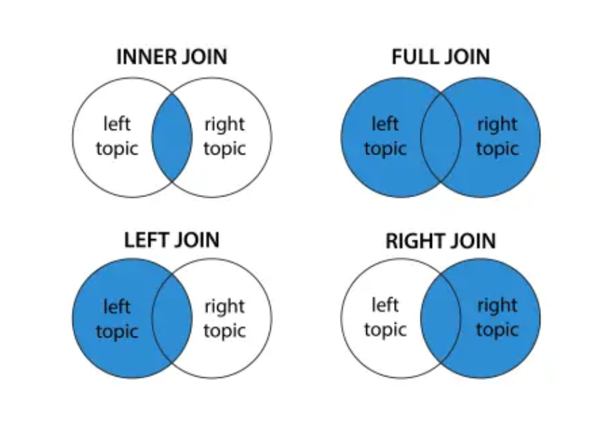
JOINS
Se utilizan para combinar filas de dos o más tablas basándose en una columna común.
Tipos de JOIN

Slide 8
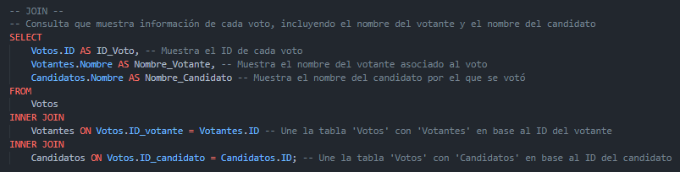
JOINS

Slide 9
JOINS

Slide 10
JOINS

Slide 11
Group By
Se utiliza para agrupar filas que tienen los mismos valores en columnas específicas, a menudo utilizado con funciones de agregación (como `COUNT`, `SUM`, `AVG`, etc.) para obtener resúmenes de datos.

Slide 12
Agregaciones más comunes
COUNT(): Cuenta el número de registros en un grupo.
SUM(): Suma los valores numéricos en un grupo.
AVG(): Calcula el promedio de los valores numéricos en un grupo.
MAX() y MIN(): Encuentran el valor máximo y mínimo en un grupo.

Slide 13
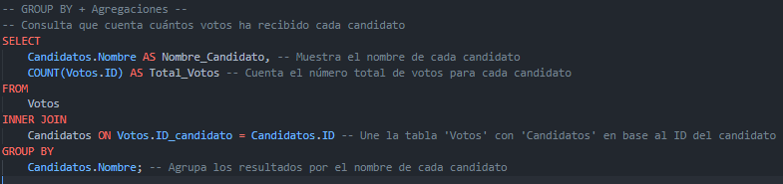
GROUP BY + Agregaciones

Slide 14
GROUP BY + Agregaciones

Slide 15
GROUP BY + Agregaciones

Slide 16
¿Cómo podemos llevar todo esto a Blockchain? ¿Es posible?

Slide 17



Estructura de datos descentralizada
Limitaciones de contratos inteligentes
Lista enlazada de registros
Sin acceso directo entre registros (Llaves foráneas)
Almacenamiento y computación costosa
Almacenamiento limitado y optimizado
Enfoque de transparencia e inmutabilidad
Diseño alternativo
(Indexación y consultas Off-Chain)
Existencia de Oráculos para indexar y consultar
Integración con tecnologías externas (SQL)
- Complejidad
+ Transparencia

